Slide 1
Вступаем в мир без табака
Вступаем в мир без табака
Внеклассное мероприятие по теме : «Мы за здоровый образ жизни»
Учитель биологии: Лазарева А.А.

Slide 2
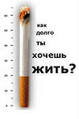
21 ноября 2019г. – Международный день отказа от курения
Отмечается по инициативе Международного общества онкологов и Всемирной организации здравоохранения с 1977года. В мае 2003 ВОЗ была принята Конвенция по борьбе против табака, к которой присоединилось 90 стран, в том числе и Россия.

Slide 3
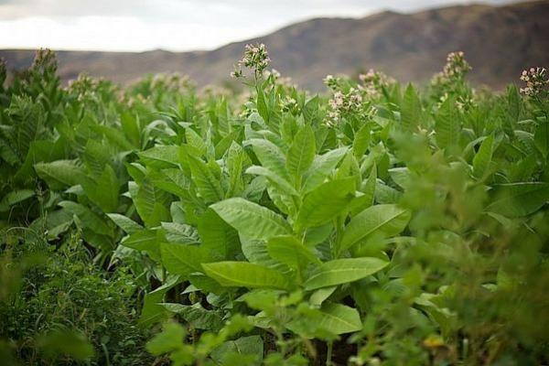
Что мы знаем о табаке?
Табак – это однолетнее травянистое растение из семейства паслёновых, в листьях которого содержится никотин.
Ближайшие родственники табака –белена, дурман, белладонна
Родина табака – тропическая Америка

Slide 4
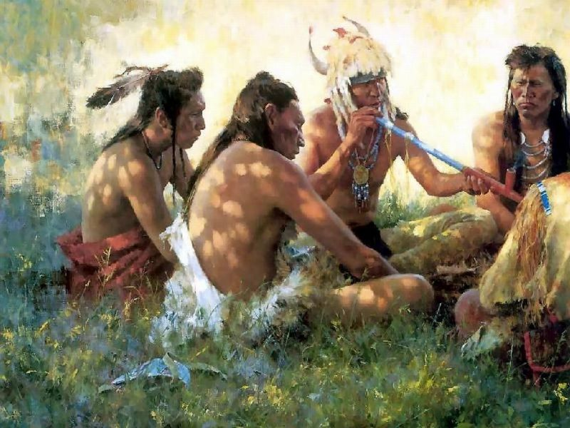
Листья, свёрнутые в трубку, индейцы называли «сигаро»

Slide 5
Шествие табака по Европе
В Европу табак был завезён в 1496 году испанским монахом Романом Пано.
К концу 16 века курение проникло в Испанию, Португалию, Францию, Англию и Голландию
Знаменитый шведский естествоиспытатель Карл Линней присвоил табаку родовое название «никотиана»
Курение табака жестоко преследовалось. Римские папы предлагали отлучать от церкви курящих и нюхающих табак. Английская королева Елизавета приравнивала курильщиков к ворам.
Царь Михаил Фёдорович, уличённых первый раз в курении, наказывал 60 ударами палок по стопам, во второй – отрезанием носа или ушей. Частных торговцев, продающих табак, повелевалось пороть и ссылать в дальние города.

Slide 6
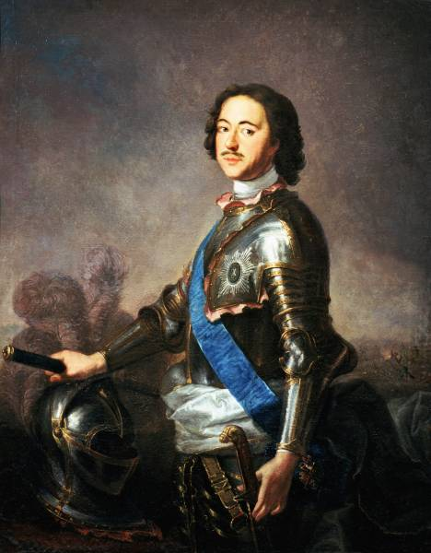
В России торговля табаком и курение были разрешены в 1697 году в царствование Петра Первого
После посещения Голландии, Пётр сам стал заядлым курильщиком. Более того, он всячески склонял к курению своих приближённых и разрешил свободный ввоз табака из-за границы, наложив , правда на него высокую пошлину.

Slide 7
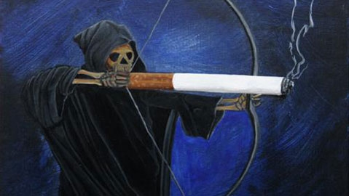
По данным ВОЗ, от различных заболеваний, связанных с курением, в мире ежегодно умирает 4,9 миллиона человек. В России – 350-400 тысяч человек в год

Slide 8
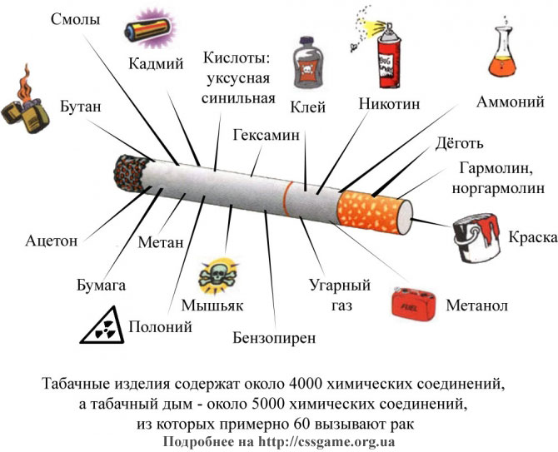
Сигарета прочно вписалась в жизнь общества

Slide 9
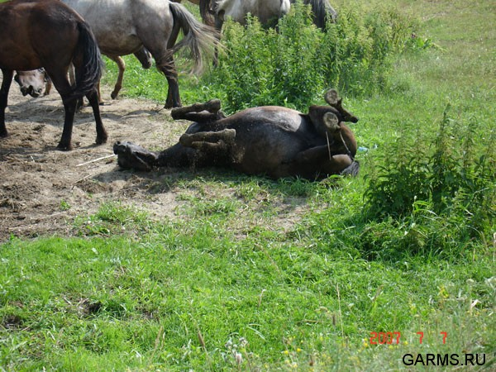
Капля никотина убивает лошадь

Slide 10
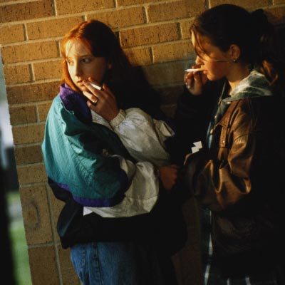
Для человека смертельная доза от 50 до 100мг, или 2-3 капли
1 сигарета сокращает жизнь человека на 12 минут
1 пачка – на 5часов
Кто курит год, теряет 3 месяца жизни.
4 года – 1год жизни
20 лет – 5 лет жизни
40 лет – 10 лет жизни

Slide 11
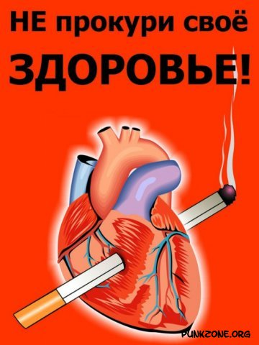
Табак и верзилу сведёт в могилу
Вероятность инфаркта у курящих в 12 раз выше, чем у некурящих. Сердце курильщика сокращается в сутки лишних 20 – 25 тысяч раз

Slide 12
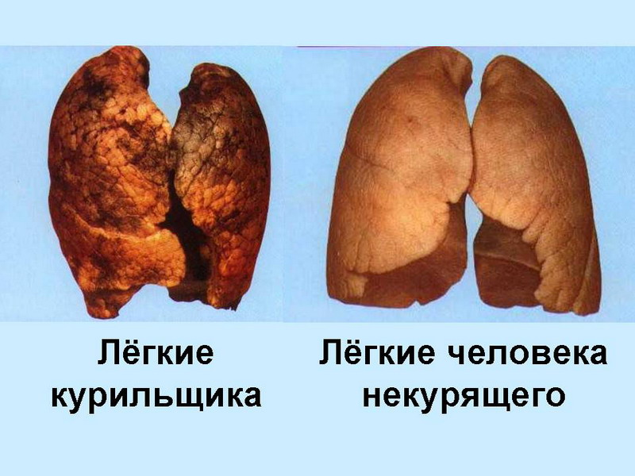
В лёгких курильщика скапливаются дёготь и сажа. У курящих рак лёгких возникает в 20 раз больше, чем у некурящих

Slide 13
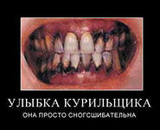
Курильщики чаще страдают язвой желудка. Среди больных этой болезнью курящие составляют 98%. Рак желудка встречается в 10 раз чаще у курильщиков, чем у некурящих

Slide 14
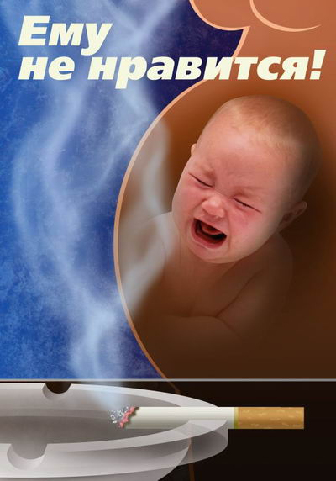
У детей, матери которых курили во время беременности, выражена предрасположенность к припадкам. Они отстают от своих сверстников в умственном развитии.

Slide 15
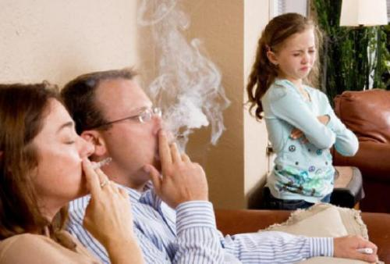
Пассивное курение

Slide 16
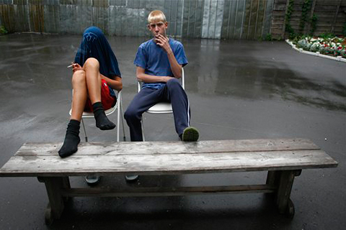
Средний возраст начинающих курильщиков в России – 11 лет.
В седьмых-восьмых классах систематически курят 8-12 % учащихся, а в девятых-десятых классах – уже 21 – 24%
Число неуспевающих возрастает в тех классах, где больше курящих

Slide 17
Почему подростки начинают курить?
Доказать свою взрослость и независимость
Любопытство
Личные проблемы
Подражание, мода
Желание приобрести друзей
Влияние сверстников, их авторитета
Курение родителей
Слабость воли

Slide 18
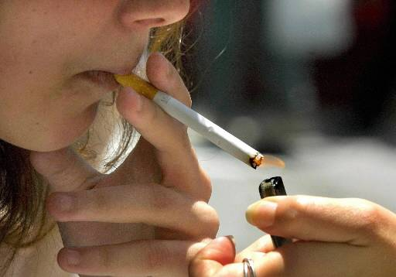
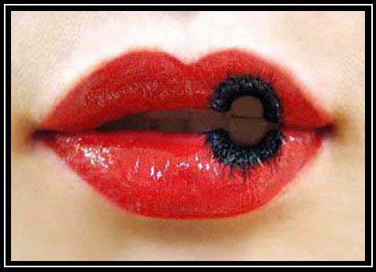
Брось сигарету!
Иначе станешь такой!

Slide 19


Slide 20
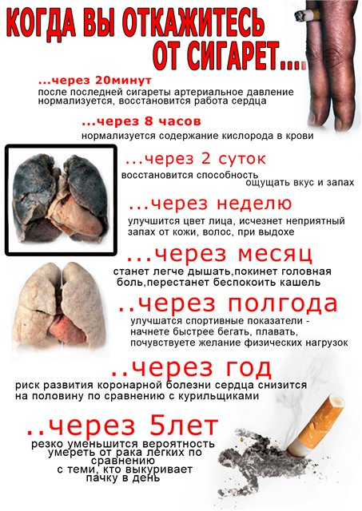

Slide 21
В РОССИИ КУРЯТ:
77% мужчин
27% женщин
42% детей и подростков
В стране производится 300 млрд. сигарет в год – по 103 пачки на каждого россиянина, включая новорождённых

Slide 22
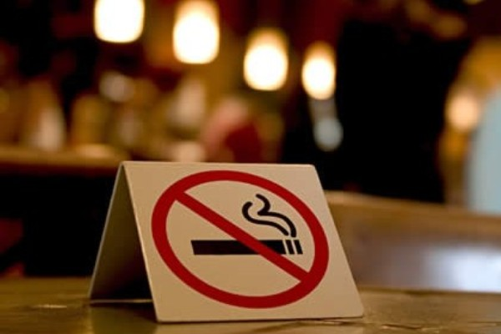
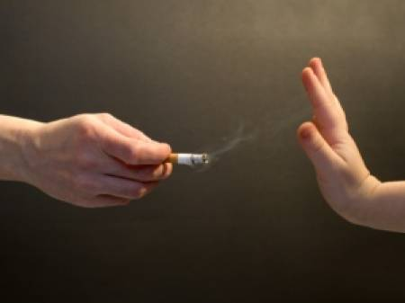
МЫ ГОВОРИМ ТАБАКУ - НЕТ!!!!

Slide 23

В счастливой жизни нет места никотину

Slide 24
СПАСИБО ЗА ВНИМАНИЕ

